Slide 1
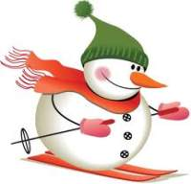
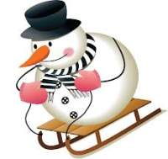
Загадки о зимних видах спорта
Подготовила инструктор по физической культуре Гребенникова н.А.

Slide 2
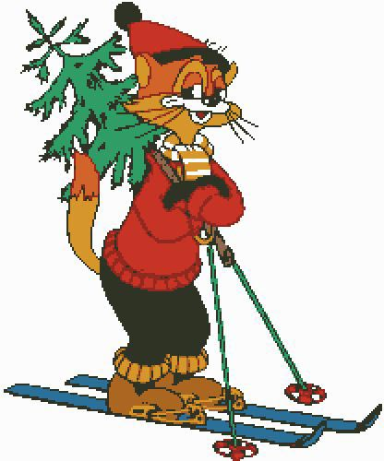
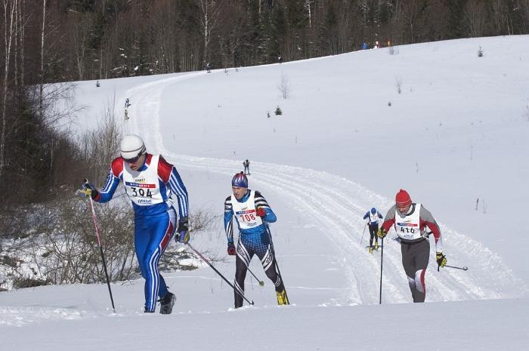
Бег на лыжах
Спорт на свете есть такой, Популярен он зимой. На полозьях ты бежишь, За соперником спешишь.

Slide 3
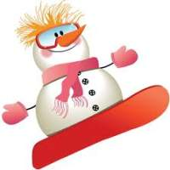
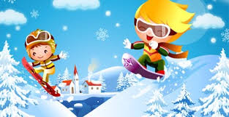
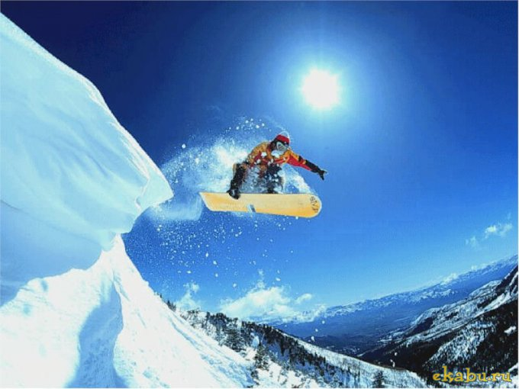
Лыжа здесь всего одна Коротка, а не длина. Чудеса на ней покажем Кувыркаться можем даже
Сноубординг –катание на доске

Slide 4
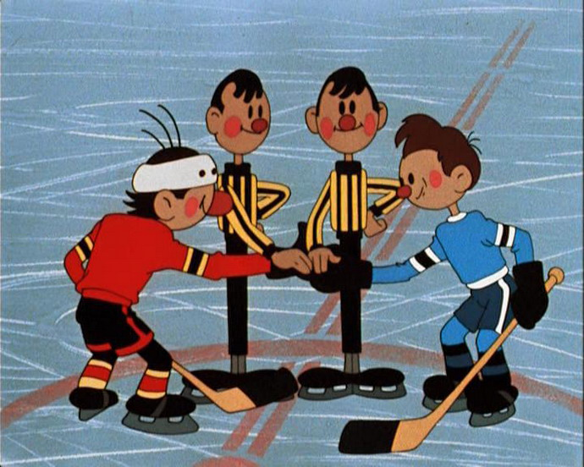
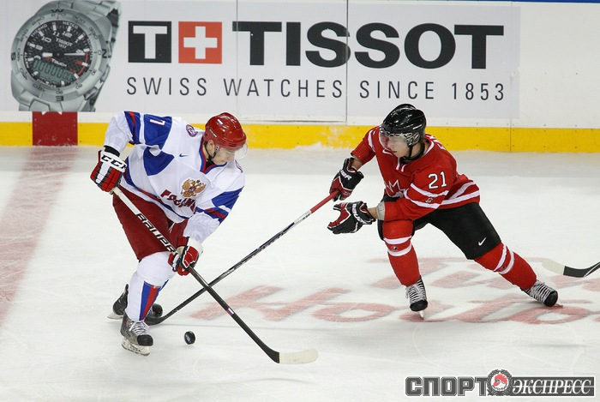
Хоккей
Клюшки есть и есть ворота, Да и с шайбой всё о`кей! Эта разновидность спорта Называется... .

Slide 5
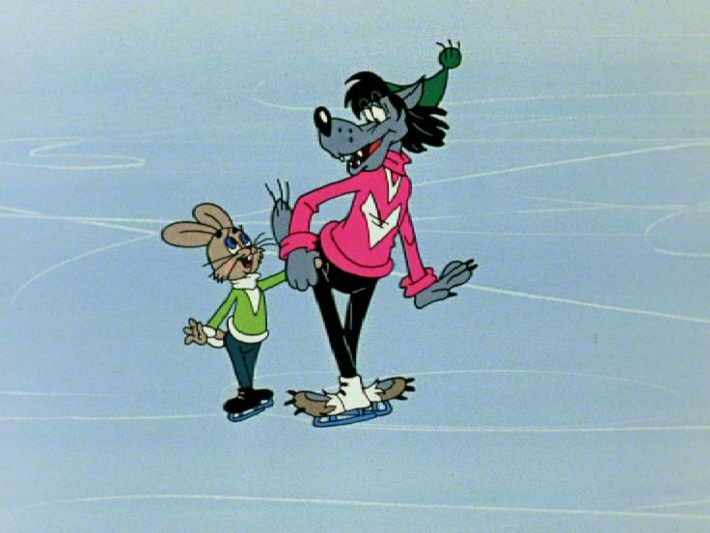
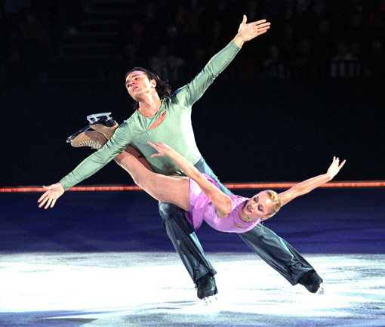
Фигурное катание
На льду танцует наш артист, Кружится, как осенний лист. Он исполняет пируэт Потом двойной тулуп… Ах, нет! Не в шубе он, легко одет. И вот на льду теперь дуэт. Эх, хорошо катаются! Зал затаил дыхание. Вид спорта называется…

Slide 6
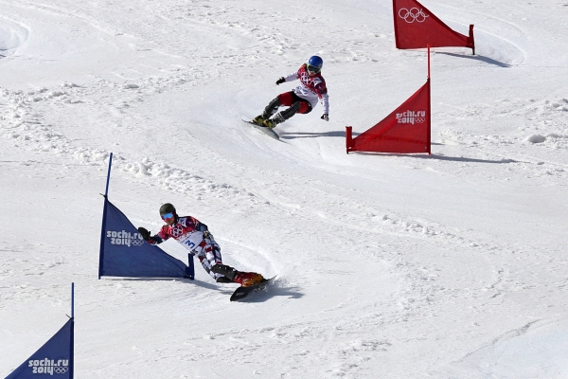
Слалом- спуск с горы на лыжах по трассе длиной 450—500 м, размеченной воротами (флажками)
Трудно, что ни говори, Мчать на скорости с горы! И препятствия стоят – Там флажков есть целый ряд. Лыжнику пройти их надо. За победу ждёт награда, Хлынут поздравленья валом. Этот спорт зовётся …

Slide 7
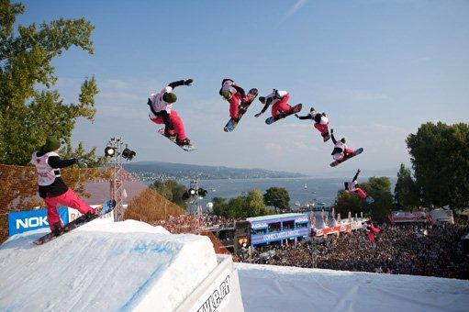
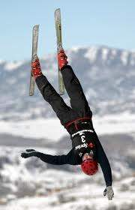
Фристайл. Что такое фристайл? (Фигурное катание на лыжах, акробатические прыжки с трамплина)
Лыжник на лыжах в танце кружиться:
Прыжок, кувырок, а потом приземлиться.
Будь смелым и ловким,
Смотри не зевай.
Этот вид спорта зовется… .

Slide 8
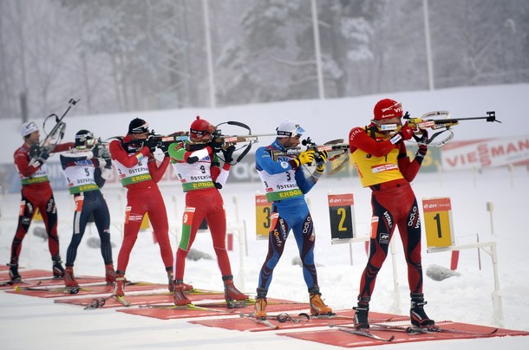
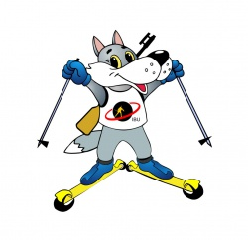
Биатлон -зимний олимпийский вид спорта, сочетающий лыжную гонку со стрельбой из винтовки.
Очень трудно быть, не спорьте, Самым метким в этом спорте. Просто мчаться по лыжне То под силу даже мне. Сам попробуй бегать день, А потом попасть в мишень, Лежа навзничь, из винтовки. Тут нельзя без тренировки! А мишень тебе не слон. Спорт зовётся …

Slide 9
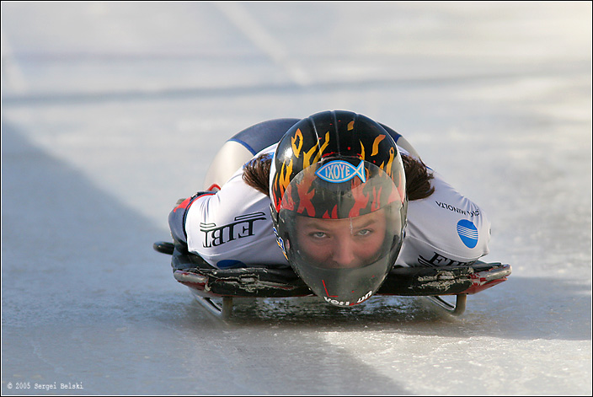
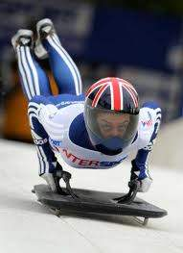
Скелетон-зимний олимпийский вид спорта, представляющий собой спуск по ледяному жёлобу на двухполозьевых санях
Посмотрите - вот герой, Он лежит вниз головой,
Животом на санках лежа.
Страшно так, мороз по коже.

Slide 10
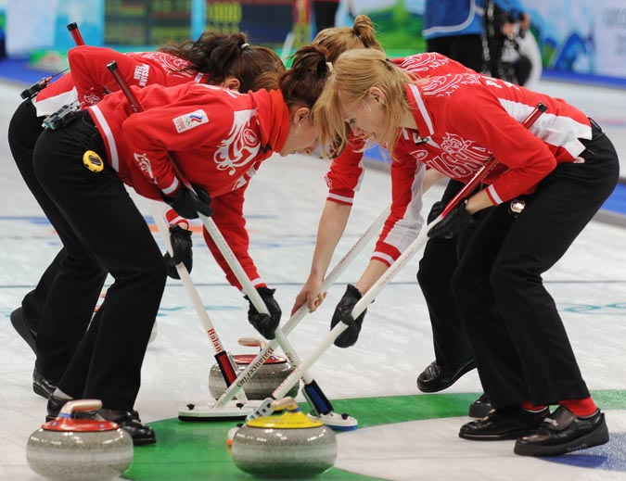
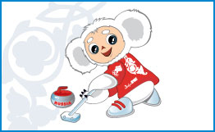
Керлинг-командная спортивная игра на ледяной площадке.
На площадке ледяной
Игроки метут метлой
И по льду гоняют камень
Что за спорт здесь перед нами?

Slide 11
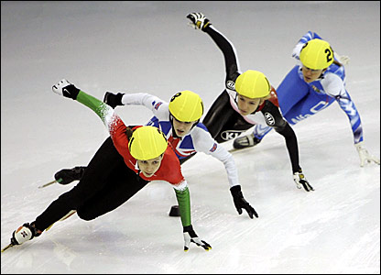
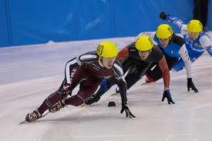
Шорт - трек - вид конькобежного спорта. В соревнованиях несколько спортсменов (как правило 4—8)
Конькобежцы на площадке,
В шлемах, руки их в перчатках.
Дружно к финишу бегут,
Спорта вид какой же тут?

Slide 12
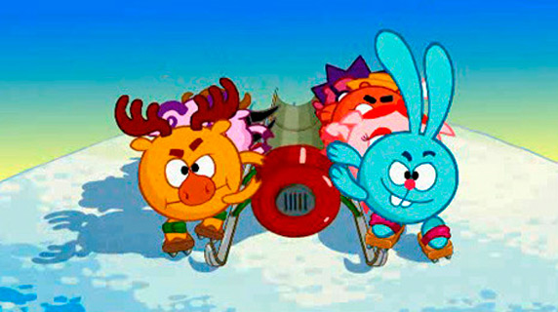
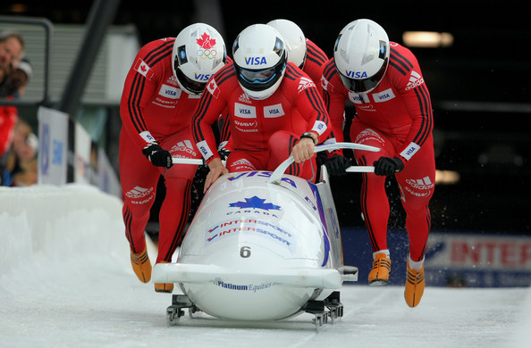
Бобслей-зимний олимпийский вид спорта, представляющий собой скоростной спуск с гор по специально оборудованным ледовым трассам на управляемых санях — бобах.
Вопрос нелёгкий у меня.
Как это называют,
Когда спортсмены на санях
По жёлобу съезжают?

Slide 13
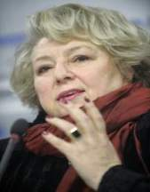
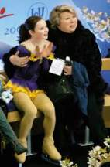
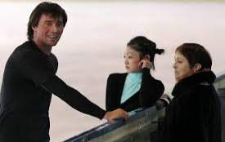
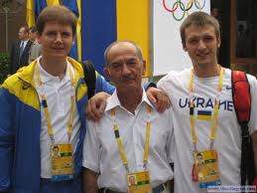
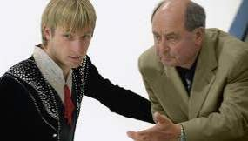
Лучше всех спортсмена знает,
Во всём ему он помогает.
Сражаться учит, побеждать
И бодрость духа не терять.
Он для спортсмена в наше время
Почти как мать, ведь это ...! (Тренер)

Slide 15
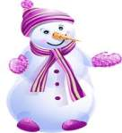
Спасибо за внимание !

